Slide 1


Психологическая подготовка к экзаменам
Для родителей !
Рощина Оксана Васильевна.
МБЦ ЦППМСП «Диалог»
г. Раменское, 2026

Slide 2
Три проблемных зоны, создающих трудности перед экзаменом:
1.Процессуальная (связанная с процедурой экзамена):
недостаточное знакомство с процедурой;
незнакомое место и незнакомые взрослые.
2. Познавательная (обусловлена недостаточной сформированностью некоторых учебных компонентов):
– недостаточный объем знаний;
– недостаточная сформированность навыков работы с текстовыми заданиями;
– неспособность гибко оперировать системой учебных понятий предмета;
– неумение оперировать учебным материалом.
3. Личностнная (обусловлена личностными особенностями учащихся):
экзаменационная тревожность;
неустойчивая и неверная самооценка («комплексы») и др.

Slide 3

1. Забота о базовых потребностях ребенка:
следите за соблюдением режима дня ребенка: очень важно, чтобы он высыпался, вовремя и качественно питался (употребляя пищу, способствующую развитию памяти и стрессоустойчивости)
периодически призывайте ребенка к отдыху (делать маленькие перерывы каждый час), ходите вместе на короткие прогулки (особенно хорошо это делать перед сном)
обеспечьте ему спокойную атмосферу в доме, помогите организовать рабочее пространство (удобный стол, свободный компьютер и т.д.), попросите младших детей не шуметь и не отвлекать старшего от учебы
на кануне экзамена предложите принять теплую ванну перед сном (это будет способствовать расслаблению и хорошему отдыху, а значит лучшему «включению» на следующей день)
2. Помощь репетитора:
самое главное – репетитор должен быть нужен ребенку, для повышения уровня знаний, а не родителю, для снижения уровня тревожности и перекладывания ответственности за сдачу экзамена
важно подобрать чуткого, психологически устойчивого, спокойного и позитивно-настроенного преподавателя, чтобы он вселял уверенность ребенку, а не страх
убедитесь в том, что репетитор порядочный и не станет заниматься с ребенком если в этом нет нужны. Случается, что у ребенка трудности не со знаниями, а с уверенностью в себе, и тогда, возможно, лучше обратиться за психологической помощью к специалисту, а знания "подтягивать" по другим предметам
говорите с ребенком о занятиях: как правило, дети сами могут оценить эффективность своих дополнительных уроков
3. Акцент на опыте, а не на результате:
объясните ребенку, что в жизни бывают периоды, требующие от нас невероятной отдачи, проявления силы воли, собранности и включённости. И сдача выпускных/вступительных экзаменов – это шанс и первая серьёзная возможность проявить себя по-взрослому!
это очень интересный и важный опыт, который обязательно нужно будет обсудить и проанализировать (что помогало и что мешало в подготовке и сдаче экзаменов)
4. Не обесценивайте значимость экзаменов:
бывает, когда родители говорят: «Не волнуйся! Как сдашь, так и сдашь. Не поступишь, ну и ладно, пойдёшь работать, не пропадёшь». Ребёнок в таком случае либо халатно отнесётся к подготовке и "провалит" экзамены, либо останется со своей тревогой один на один (что тоже не будет способствовать успешной сдаче)
любое испытание – это всегда волнительно и страшно, поэтому не просите от ребенка невозможного (он не может не волноваться)
5. Поддержка и помощь:
дайте понять ребёнку, что при любом исходе, вы вместе найдёте решение сложившейся ситуации (обсудите возможные варианты: поступление в ВУЗ, в профучилище, год работы, обучение на курсах и т.п.). Не допускайте мыслей такого рода: «Если я не поступлю,- стану дворником»
скажите о готовности прийти на помощь, но чем именно вы можете помочь, пусть решает ребенок. Это может быть просьба нанять репетитора, пройти вместе пробный тест, посидеть рядом в комнате во время подготовки и т.д.
хвалите ребёнка за промежуточные результаты (регулярно посещает репетитора, выполняет все домашние задания, прошёл пробный тест, хорошо распределил время и т.д.)
если ребенок не знает, куда хочет поступать, обратитесь за помощью к специалисту по профориентации. Выбор направления и чётко поставленная цель будут мотивировать ребенка, а также снизят уровень тревожности и страха неизвестности.
И самое главное, просто любите своего ребенка – до, во время и после экзаменов. Ваша любовь – это главная опора для ребенка в любой ситуации и в любом возрасте

Slide 4
📝 Как помочь школьнику перед предстоящими экзаменами? (Из канала «Диалог…»)
Подготовка к экзаменам — это не только про знания, но и про эмоциональное состояние ребёнка.
Роль родителей здесь ключевая: они могут либо снизить стресс, либо усилить его.
Снижайте давление на ребенка. Ребёнок и так чувствует ответственность, постоянные напоминания, как например, «это очень важно» или
сравнение с другими - только усиливают тревогу. Подчёркивайте усилия, а не только результат. Избегайте угроз и ультиматумов.
2. Помогите выстроить реалистичный план. Хаос может усиливать стресс. Чёткий, но гибкий,
посильный план даёт ощущение уверенности, устойчивости.
Разделите подготовку на небольшие блоки (по 30-50 минут).
Делайте перерывы каждые 45-60 минут.
Чередуйте сложные и лёгкие темы.
Оставляйте время на повторение.
3. Следите за базовыми потребностями. Недосып и усталость сильно снижают концентрацию и память.
Сон не менее 7-9 часов.
Регулярное питание.
Физическая активность.
Прогулка на свежем воздухе.
4. Разговаривайте и слушайте. Иногда ребёнку важнее выговориться, чем получить совет. Не обесценивайте его чувства. Делитесь своим опытом без давления.
5. Помогите справляться с тревогой. Экзамены - это всегда стресс, но им можно управлять.
Техники:
Дыхание: медленный вдох на 4 секунды, выдох на 6 секунд.
Визуализация: представить успешную сдачу экзамена, радость.
Разделение задач: «сейчас я решаю только один вопрос».
6. Часто родители, сами того не желая, ухудшают ситуацию.
Избегайте:
Сравнений с другими детьми.
Чрезмерного контроля («покажи, что ты сделал»).
Паники и драматизации («если не сдашь - всё пропало»).
7. Покажите безусловную поддержку. Ребёнок должен знать, что его ценят не за оценки. «Мы тебя любим независимо от результатов».
❓Как понять, что ребёнку слишком тяжело?
Обратите внимание на признаки:
Резкое снижение мотивации.
Нарушения сна.
Раздражительность или замкнутость.
Жалобы на здоровье без явной причины.
В таких случаях лучше мягко снизить нагрузку и при необходимости обратиться к школьному психологу.

Slide 5
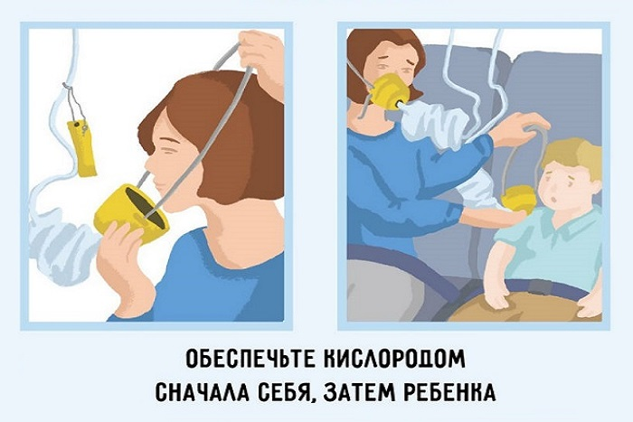

Slide 6

Важно то, как родитель сам оценивает ЕГЭ. Будучи близким и значимым для подростка человеком, он может либо передать ему ровный, спокойный настрой, либо "заразить" волнением и тревогой.
Вместо того, чтобы трагедизировать, представлять ЕГЭ как судьбоносное, малоизвестное и сверхсложное мероприятие, его полезно обсуждать дома на языке фактов, а не эмоций: это стандартная процедура, контроль знаний, форма выпускных испытаний. Переоцените ситуацию, пресекайте и сами не допускайте ненужных разговоров об ужасах и несправедливостях ЕГЭ, концентрируйте энергию своего выпускника на том, как можно эффективно преодолеть эти трудности.
Огромная просьба к родителям: поберегите себя и своих выпускников от лишней информации! Не обсуждайте с ними «горящие», негативные новости об экзаменах, не заражайте их эмоциями тревоги и паники. Детям труднее, чем взрослым регулировать себя, они более чувствительны и хуже умеют контейнировать негативные чувства

Slide 7
Тревога — отрицательно окрашенная эмоция, выражающая ощущение неопределённости, ожидание негативных событий, трудноопределимые предчувствия.
В отличие от страха, причины тревоги обычно не осознаются. Она предотвращает участие человека в потенциально вредном поведении, или побуждает его к действиям по повышению вероятности благополучного исхода событий. В данной формулировке тревоги сразу заложены как ее позитивные последствия, так и негативные.
Негативные проявления переживания тревоги:
- человек может четко не осознавать причин ее появления, а в связи с этим будет неэффективно действовать, пытаясь ее устранить, работая над не основными причинами;
- состоянии тревоги сказывается на его работоспособности, внимании, эффективности интеллектуальной деятельности и т. д.;
- переживание долговременного стресса может привести к эмоциональному выгоранию и нервному срыву.
У выпускника снижается внимание, интеллектуальная эффективность, память, это усложняет процесс усвоения материала (пытается учить все сразу); стрессовые реакции могут выразиться как в хаотичной, бессистемной деятельности, так и в полном отказе от деятельности (полностью перестает готовиться к экзамену), может наступить состояние апатии, когда человек ничем не хочет заниматься.
Позитивные проявления переживания тревоги:
- стресс, на умеренном уровне, может мобилизовать ресурсы. Человек может подолгу не спать, читать, запоминать материал.

Slide 8

Беспокойство – одна из главных причин плохой работы памяти и концентрации внимания при сдаче экзамена.
Каждому человеку полезно найти свои эффективные способы снижения тревоги.
К примеру. Состояние тревоги обычно связано с мышечным напряжением. Иногда для того, что бы достичь спокойствия, достаточно бывает расслабиться. Такой способ борьбы с тревогой называется релаксация. Можно проводить мышечную релаксацию с помощью воображения, звуков природы или с помощью дыхательных техник.
Классическое упражнение:
«Квадрат дыхания» (на счет «1-2-3-4»)
пауза
вдох выдох
пауза

Slide 9
Внутреннее состояние уверенности можно обрести с помощью техники аутотренинга и релаксации, но интересно, что состояние уверенности можно получить и от изменения своего внешнего состояния. Прежде всего, очень важно вести себя уверенно. Когда ведешь себя таким образом, то и внутреннее ощущение тоже меняется.
Кроме того, у каждого есть свои собственные ресурсы, на которые можно опираться в стрессовой ситуации их нужно знать.
Можно сделать с ребятами дома следующие упражнения.
Упражнение «Статуя уверенности и неуверенности»
Изобразить телом и почувствовать два различных состояния, проговорить, из каких составляющих они складываются. Закрепить образ уверенности приятным воспоминанием о подобном состоянии.
Упражнение «Мои ресурсы».
Разделите лист бумаги на две части. В одной части напишите «чем я могу похвастаться». Здесь вы должны написать те свои качества и характеристики, которыми можете гордиться, которые считаете своими сильными сторонами. Когда первая часть упражнения будет выполнена, озаглавьте вторую часть листа. «Чем это может мне помочь на экзамене». Напротив каждой своей сильной стороны вы должны написать, каким образом она сможет помочь вам во время экзамена.
Упражнение «Образ уверенности и успеха»
Закройте глаза и представьте, какой образ мог бы для вас символизировать состояние уверенности. Представили? Теперь нарисуйте этот образ или символ. Поместите его у себя в комнате, где бы вы могли часто его видеть

Slide 10
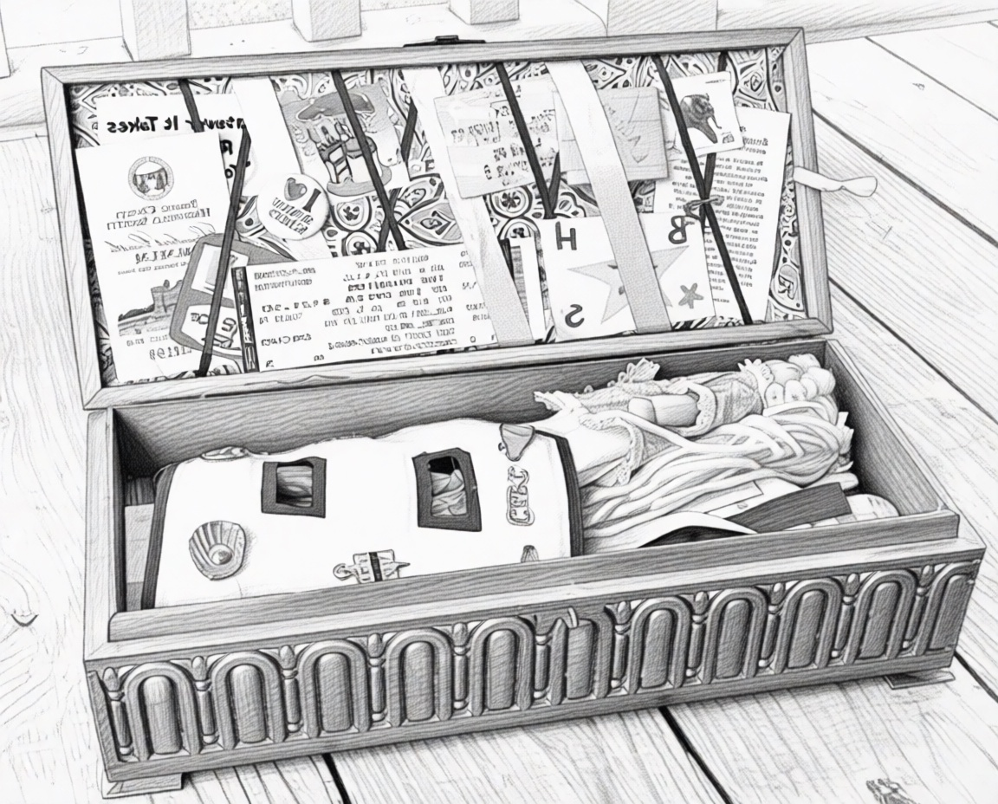
Давайте приучим детей замечать и ценить свои маленькие победы! Пусть каждый день они записывают всё, чем могут гордиться: даже самые скромные успехи, радостные моменты, выполненные дела. Позитивный настрой — это мощная поддержка и для вас, и для ваших выпускников.
С детства можно создавать вместе с ребенком «сокровищницу успехов» — например, красивую шкатулку, куда вы будете складывать символы его побед (тут можно проявить фантазию!). Эта коллекция достижений станет надёжным другом в непростые времена — будь то школьные задания или другие важные дела.
Поделитесь со своим ребёнком своими «секретами супергероя» — расскажите, как вы сами преодолевали трудности в своей жизни, в детстве. Помогите ему вспомнить случаи, когда он справился с проблемой, несмотря ни на что. И вы вместе заметите, что таких побед наберётся немало!

Slide 11

Будильник на 20:26
«Почему я –молодец?»

Slide 12

Упражнение – «Анализируем тревожные мысли» помогает:
— структурировать тревогу;
— отделить реальные риски от катастрофических мыслей;
— наметить запасные пути;
— определить конкретные действия для улучшения ситуации.
В ситуации, когда выпускнику свойственно видеть ситуацию катастрофичной, ему предлагается более подробно рассмотреть последствия неприятных событий, подготовить запасные варианты действий при их наступлении, выделить признаки их приближения. Составить План Б.

Slide 13
Блок анализа | Содержание
1. События и автоматические мысли с оценкой эмоций | Событие 1: «Я жду, что плохо сдам экзамен». — Автоматические мысли: «Моя жизнь провалится!» — Эмоции: тревога — 10/10 (сильный стресс, катастрофизация ситуации). Событие 2: «Я опасаюсь, что недостаточно хорошо сдам экзамен». — Автоматические мысли: «Это может усложнить осуществление моих целей!» — Эмоции: тревога — 4–5/10 (страх менее интенсивен, но значим — возможны препятствия на пути к целям).
2. Анализ последствий неудачи на экзамене | Последствие 1: придётся поступить в местный вуз. — Вероятность: 100% (воспринимается как неизбежное). Последствие 2: после окончания вуза не смогу найти престижную работу. — Вероятность: 50% (есть неопределённость, но тревога присутствует). Последствие 3: не смогу переехать жить в Москву. — Вероятность: 50% (значимое последствие с умеренной оценкой вероятности).
3. Запасные варианты (План Б) (как смягчить последствия) | Для последствия 1 (местный вуз): — родители помогут финансово для поступления в престижный вуз; — после первого курса можно попробовать перейти на бюджет. Для последствия 2 (престижная работа): — при хорошей успеваемости можно найти работу независимо от вуза. Для последствия 3 (переезд в Москву): — переезд можно отложить на 10 лет относительно изначального плана.

Slide 14
4. Признаки приближения «провала» на экзамене («тревожные сигналы») | — снижение оценок по сравнению с прежними результатами; — увеличение времени, необходимого для запоминания материала; — отставание от одноклассников (их оценки выше).
5. Страхующие действия (что можно сделать при появлении признаков) | — проанализировать причины снижения оценок (возможно, это ошибка учителя); — изучить конкретные ошибки, за которые снижали оценки, и проработать эти темы; — если ухудшилась память — сделать вывод о необходимости отдыха; — организовать совместные занятия с более успешными одноклассниками для улучшения подготовки.

Slide 15
Для улучшения продуктивности
Настройка межполушарного взаимодействия с помощью «Гимнастики мозга»:
«Ленивые восьмерки»
«Думающий колпак»
Упражнения на координацию и на равновесие.
«Энергетическое зевание» – улучшение кислородного обмена.
Зевать необходимо тем чаще, чем более интенсивной умственной деятельностью вы заняты. Зевание во время экзамена очень полезно. Как правильно зевать? Во время зевка обеими руками массировать круговыми движениями сухожилия (около ушей), соединяющие нижнюю и верхнюю челюсти. В этих местах находится большое количество нервных волокон. Для того чтобы оградить свой организм от кислородного голодания, достаточно 3-5 зевков.
ВОДА!!!

Slide 16
К любому испытанию важно готовиться.
Перед экзаменом вы можете:
Составить план завершающей подготовки, помочь выпускнику структурировать время
При повторении материала, помогать составлять схемы, ментальные карты, четкие тезисы
Следить за режимом подготовки, предотвращать перегрузки, стимулировать отдохнуть, переключиться
Потренировать четко следить за временем и учить его распределять.
Напомнить взять на экзамен часы (без телефона!)
Накануне экзамена обеспечить полноценный отдых, вовремя отправить спать

Slide 17





Выпускников спросили: «В чем на ваш взгляд должна заключаться помощь родителей в период подготовки к экзаменам?»
Спокойная обстановка дома.
Психологическая поддержка

Slide 18

«Мои Университеты»

Slide 19
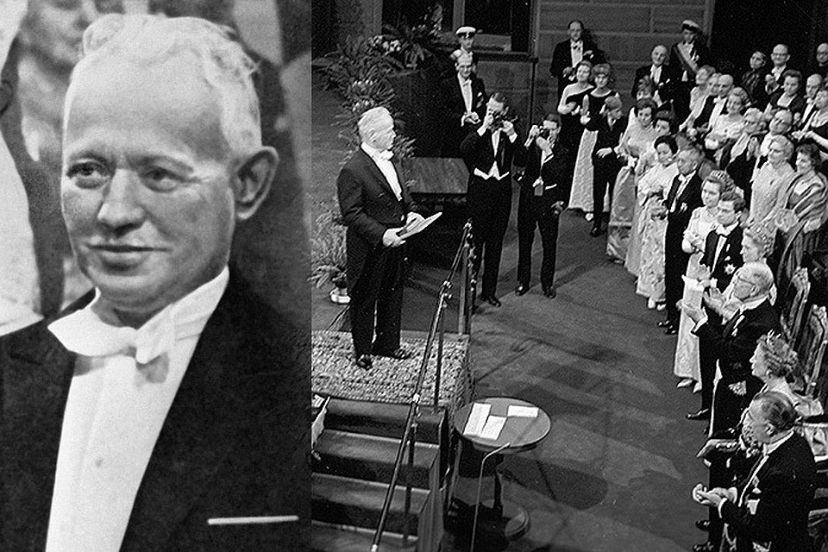

Михаил Александрович Шолохов
(1905-1984)
Учился 7 лет, образование прервано Гражданской войной.

Slide 20


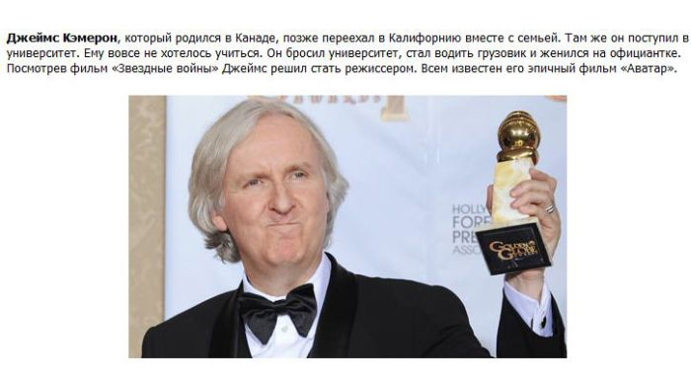

Slide 21
Держитесь! Осталось еще немного.
Берегите нервную систему.
Все что могли сделать, Вы уже сделали: родили, выкормили, вырастили и выучили.
Это их экзамен.
Не Ваш!

Slide 22
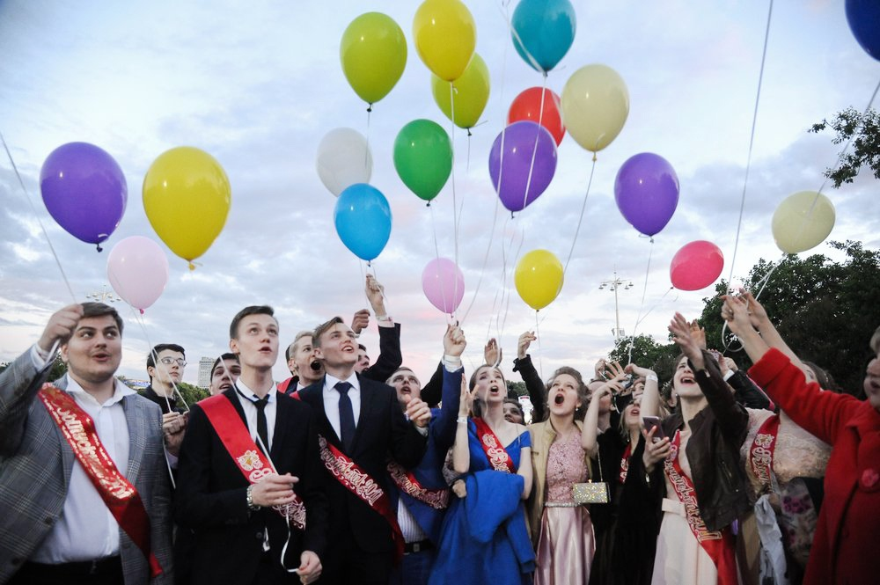

Slide 23
Источники:
1. М.Ю. Чибисова. Психолого-педагогическая подготовка школьников к сдаче выпускных экзаменов в традиционной форме и в форме ЕГЭ.
2. Газета «Школьный психолог» https://psy.1sept.ru
3. Интернет - ресурсы: www.b17.ru; https://fipi.ru/ege; https://infourok.ru и др.

